Slide 1
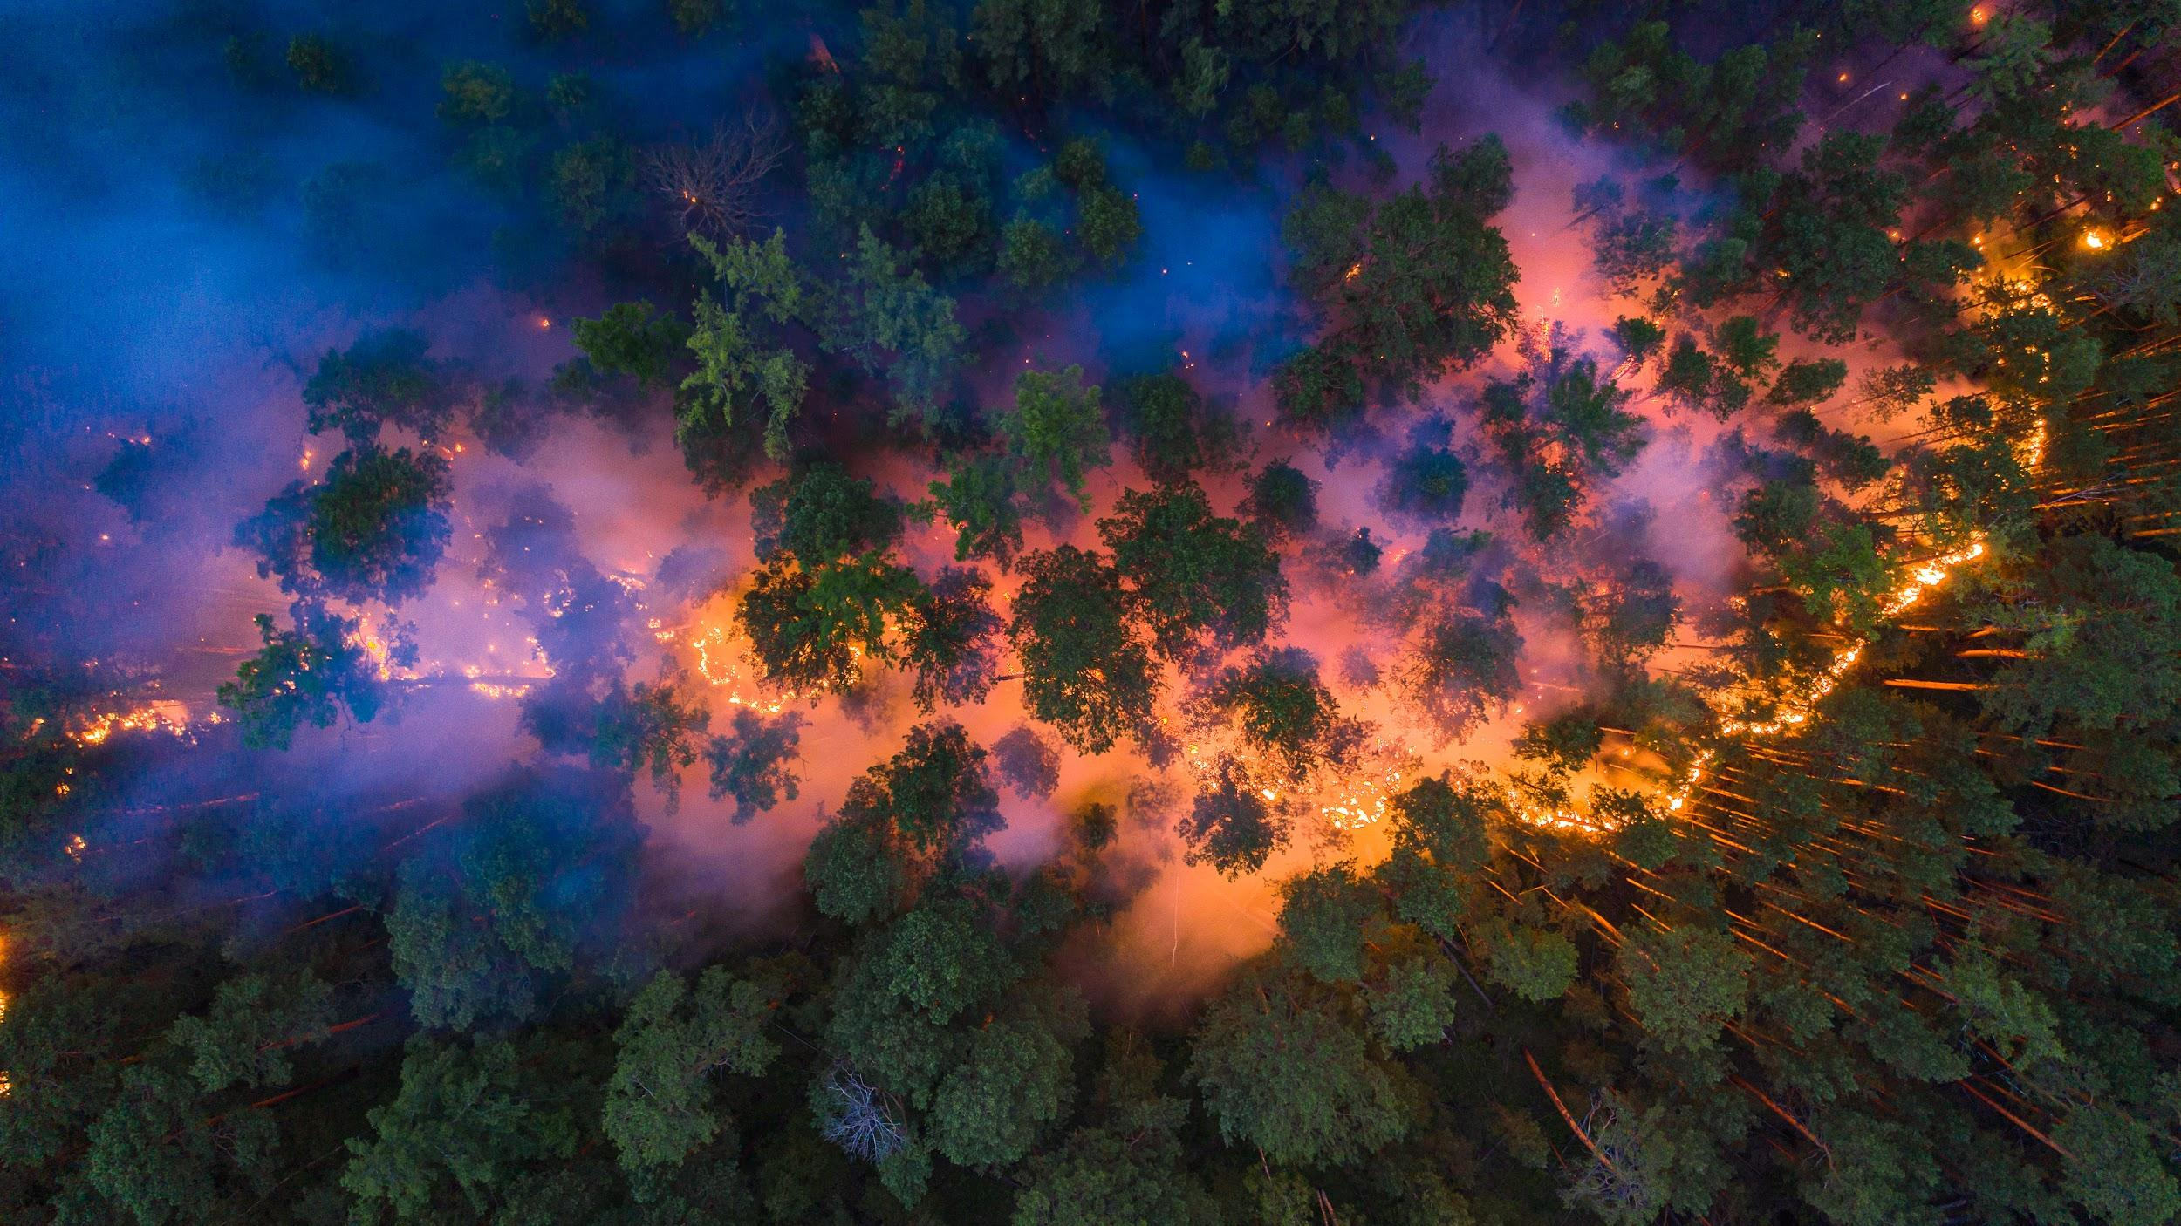
ONZE BOSSEN STAAN IN BRAND
Tijd voor actie: red de bossen!
Notes:
Voorbereiding:
Controleer of de video’s in deze presentatie werken. Zo niet, zet dan vooraf de video’s klaar in je browser via de YouTube-links die in de beschrijving onder de dia staan.

Slide 2
Notes:
Lukt het niet om de video in de slide af te spelen? Open de video dan op YouTube: https://youtu.be/uT554RCx1Nw
Een introductievideo over de wereldwijde bosbranden.
Vraag de leerlingen of ze in de afgelopen weken iets in het nieuws hebben gehoord over de bosbranden. Hebben ze zelf ooit een bosbrand van dichtbij meegemaakt?
Optioneel: Kunnen de leerlingen op een landkaart aanwijzen waar de branden voorkomen?
Optioneel: Na het kijken van de video kun je eventueel met de leerlingen op deze kaart verkennen waar op dit moment bosbranden voorkomen. https://maps.greenpeace.org/fire_dashboard/
Bespreek eventueel ook wat het zien van de video en/of de kaart met de leerlingen

Slide 3
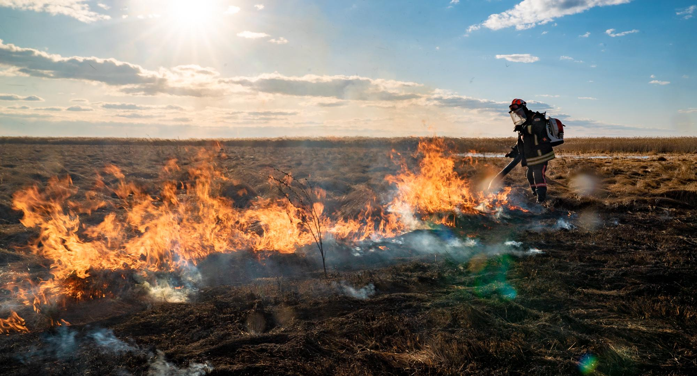
OORZAKEN
Notes:
Bespreek met de leerlingen eventueel de begrippen ‘oorzaken’ en ‘gevolgen’.

Slide 4
Waardoor ontstaan bosbranden?
Wat denk jij?
Notes:
Verken samen de oorzaken van bosbranden. Wat zijn volgens de leerlingen de oorzaken van het ontstaan van bosbranden?
Zet de antwoorden eventueel op het bord.

Slide 5
Bekijk het filmpje.
Wat zijn de drie belangrijkste oorzaken?
Notes:
Bekijk samen het filmpje. Welke drie oorzaken worden in het filmpje genoemd?

Slide 6
Notes:
Video over de oorzaken van bosbranden.
Lukt het niet om de video in de slide af te spelen? Open de video dan op YouTube: https://youtu.be/MpDA0DsSqW4

Slide 7
Belangrijkste oorzaken
Veel bosbranden ontstaan door onvoorzichtigheid van mensen met een sigaret of barbecue.
Door klimaatverandering is het op veel plekken op aarde nu warmer en droger. Hierdoor ontstaan ook meer natuurlijke branden, en zijn branden heftiger en moeilijker te stoppen. Bossen worden met opzet in brand gestoken zodat er landbouwgrond voor in de plaats kan komen.
Notes:
Vul eventueel ontbrekende antwoorden in de tabel in onder het kopje ‘oorzaak’

Slide 8
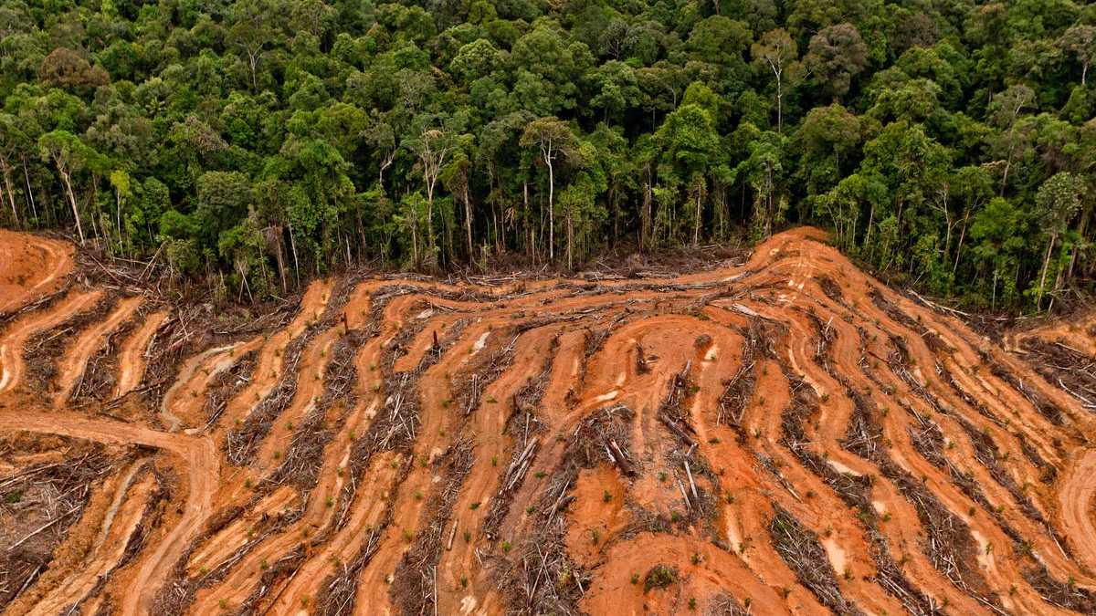
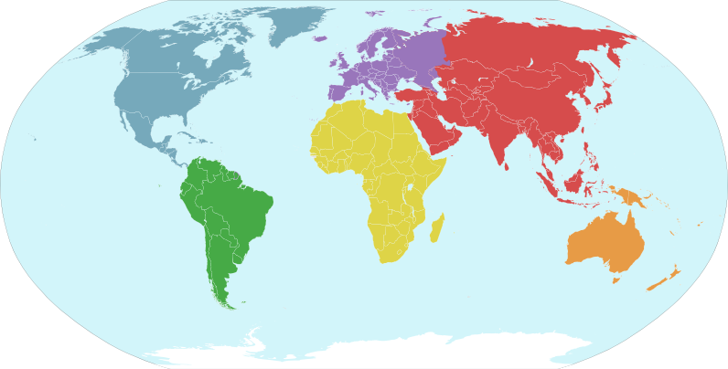
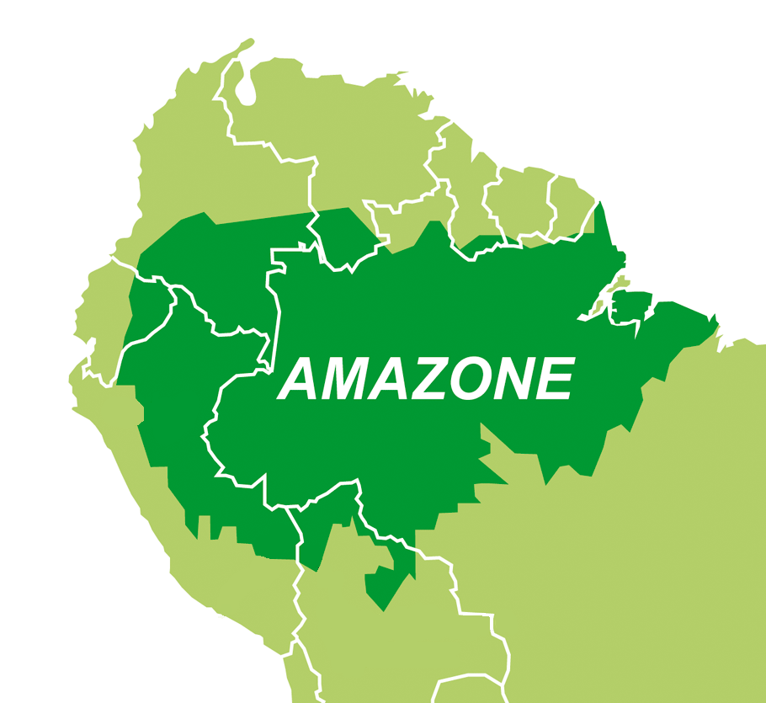
Een gebied waar bossen met opzet in brand worden gestoken is het Amazoneregenwoud.
Er wordt zo plaats gemaakt voor landbouwgrond.
Maar mag dat zomaar?
Notes:
Een groot deel van de bosbranden in Zuid-Amerika is aangestoken. Dit is een snelle manier om grote stukken bos te ontbossen en plaats te maken voor landbouwgrond.

Slide 9
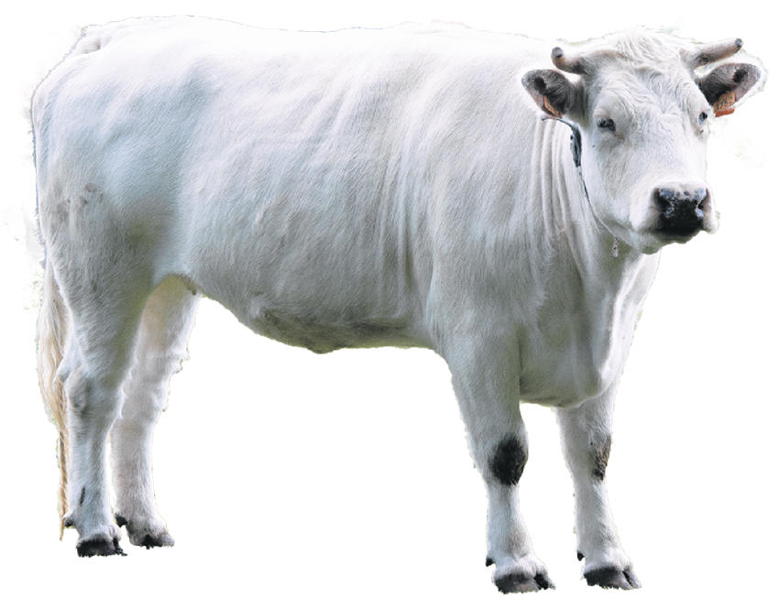
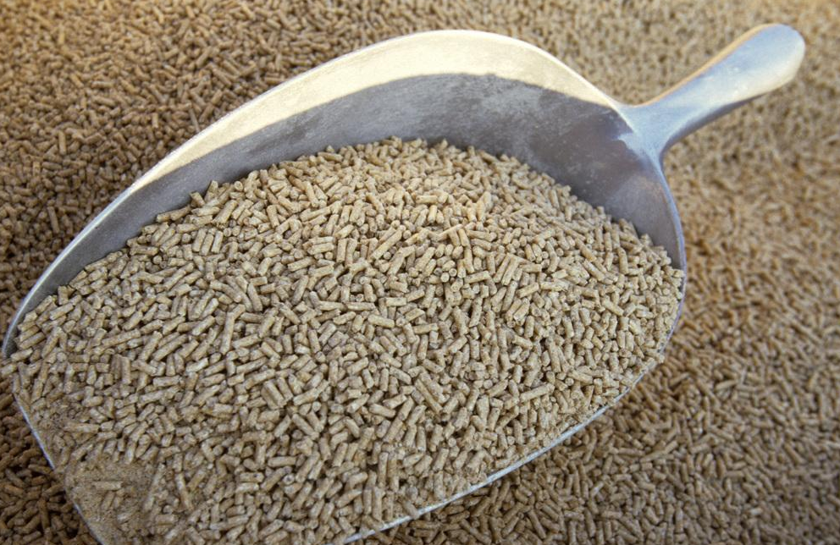
De landbouwgrond wordt gebruikt voor:
veeteelt (voor vlees)
veevoer (soja)
palmolie
cacao-, mais- en koffieplantages.
Notes:
De afbeelding rechts is veevoer gemaakt van o.a. soja waarvoor ontbost wordt.

Slide 10
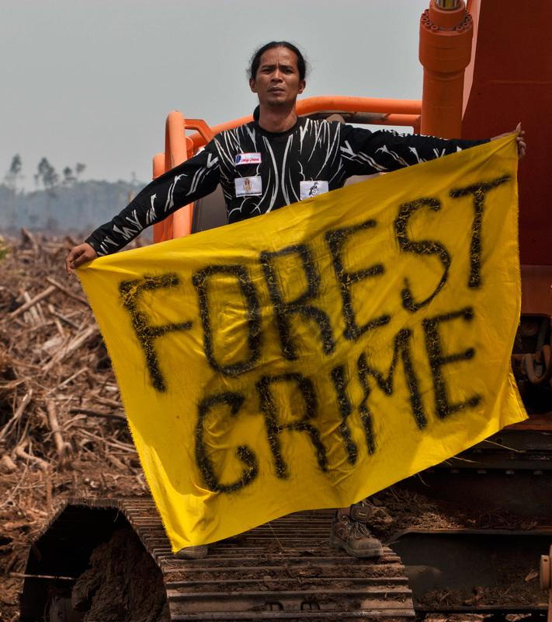
Waarom kan dit gebeuren?
De regering van landen waar bossen met opzet in brand worden gestoken, zoals in Zuid-Amerika, vindt vaak de verkoop van producten belangrijker dan de natuur.
Ze doet er daarom niets tegen.

Slide 11
Veel producten uit het Amazonegebied worden ook verkocht in Europa en Nederland.
Hiervoor is dus bos verbrand of gekapt.
Helaas zijn er nog geen wetten in Nederland en Europa die producten verbieden die door ontbossing zijn gemaakt. Zulke wetten zouden de bossen in het Amazone-
regenwoud kunnen beschermen.
DWdf
Notes:
Voordeel van een EU-bossenwet of NL wet: ook als landen als Brazilië en Indonesië hun eigen bossen niet goed beschermen, zorgen we ervoor dat mensen in Nederland en Europa deze producten in ieder geval niet kopen, waardoor de vraag ook niet verder toeneemt.

Slide 12
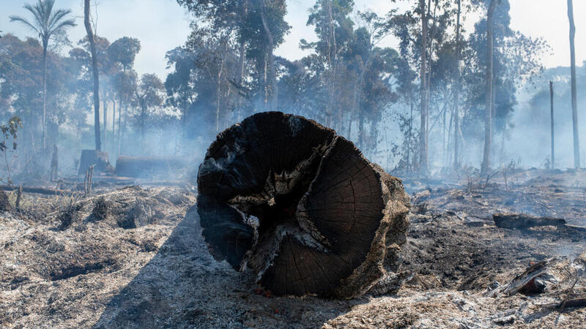
GEVOLGEN

Slide 13
Wat zijn de gevolgen van bosbranden?
Wat denk jij?
Notes:
Verken samen de gevolgen van bosbranden. Wat zijn volgens de leerlingen de belangrijkste gevolgen?
Zet de antwoorden eventueel op het bord.

Slide 14
Bekijk het filmpje.
Wat zijn de belangrijkste gevolgen?
Notes:
Bekijk samen het filmpje. Welke gevolgen worden in het filmpje genoemd?

Slide 15
Notes:
Video over de gevolgen van bosbranden.
Lukt het niet om de video in de slide af te spelen? Open de video dan op YouTube: https://youtu.be/D5itV7bWwMs

Slide 16
Belangrijkste gevolgen
Bosbranden vernietigen het bos en dit bedreigt het leefgebied en de gezondheid van veel mensen, dieren en planten.
Door het verdwijnen van bossen wordt er minder CO2 uit de lucht opgenomen, waardoor de aarde opwarmt en er meer droogte ontstaat. Hierdoor ontstaan weer meer bosbranden.

Slide 17
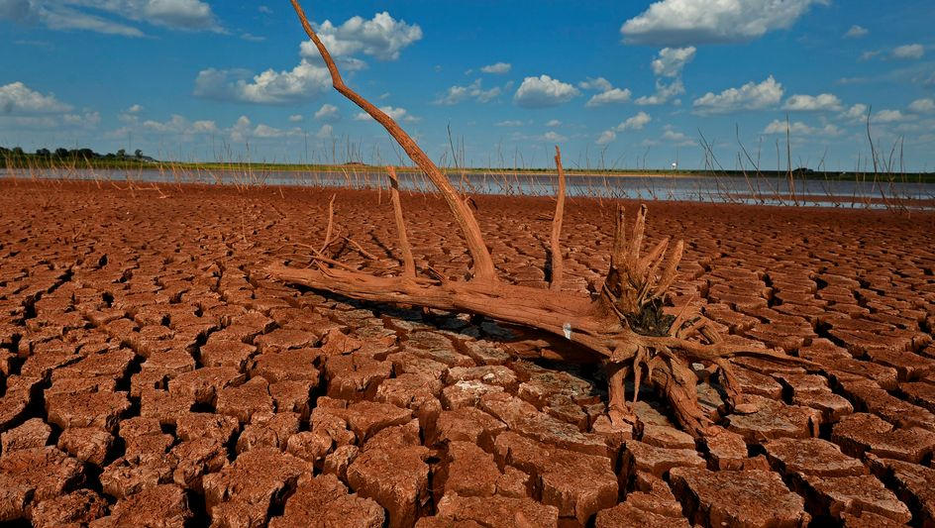
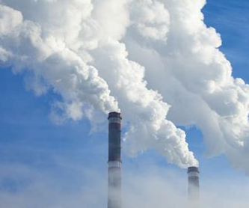
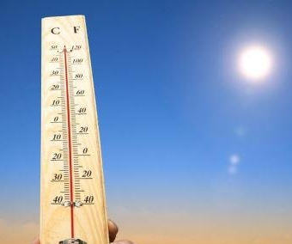
“Hoe minder bossen, hoe meer de aarde opwarmt.” Hoe zit dat?
+
+
+
+
+
+
+
+
+
+
BOSBRANDEN
DROOGTE
MEER CO2 IN DE LUCHT
AARDE WARMT OP
Notes:
Na het kijken van de video kun je eventueel ter verdieping met de leerlingen deze vicieuze cirkel doornemen.
Hiervoor moet je eerst “dia’s overslaan” uitzetten voor dia 17 en 18 (klik in het menu op ‘dia’ en vervolgens ‘dia overslaan’ zodat het vinkje voor ‘dia overslaan’ weg is)
Bespreek de vicieuze cirkel stap voor stap met de leerlingen. Kunnen ze het verband tussen de 4 stappen uitleggen? Op de volgende slide staan de verbanden tussen de stappen uitgelegd

Slide 18
Bosbranden en klimaat: een vicieuze cirkel
+
+
+
+
+
+
+
+
+
+
Door de droogte ontstaan sneller bosbranden die steeds heftiger worden.
Als er minder bomen zijn door de bosbranden, wordt er minder CO2 uit de lucht gehaald door de bomen. Er zit daardoor steeds meer CO2 in de lucht. En bij de branden komt ook nog eens veel CO2 vrij.
BOSBRANDEN
DROOGTE
MEER CO2 IN DE LUCHT
Door de opwarming van de aarde wordt het op sommige plekken op aarde droger.
Als er meer CO2 in de lucht zit warmt de aarde sneller op. Dit heet het broeikaseffect. En ook de hitte van de bosbranden zorgt ervoor dat de aarde opwarmt.
AARDE WARMT OP
Notes:
Bespreek deze vicieuze cirkel stap voor stap met de leerlingen. Leg eventueel eerst uit wat een vicieuze cirkel is: Het beschrijft een verband tussen oorzaken en gevolgen, waarbij het gevolg van een bepaald verschijnsel dit verschijnsel in stand houdt.
In deze afbeelding zie je hoe bosbranden dubbel slecht voor ons klimaat zijn. Het verschijnsel bosbranden veroorzaakt meer CO2. Meer CO2 veroorzaakt opwarming van de aarde en dat veroorzaakt weer droogte. Die droogte veroorzaakt weer meer bosbranden. Zo versterken de bosbranden en de opwarming van de aarde (klimaatverandering) elkaar. Een gevaarlijke cirkel dus!

Slide 19
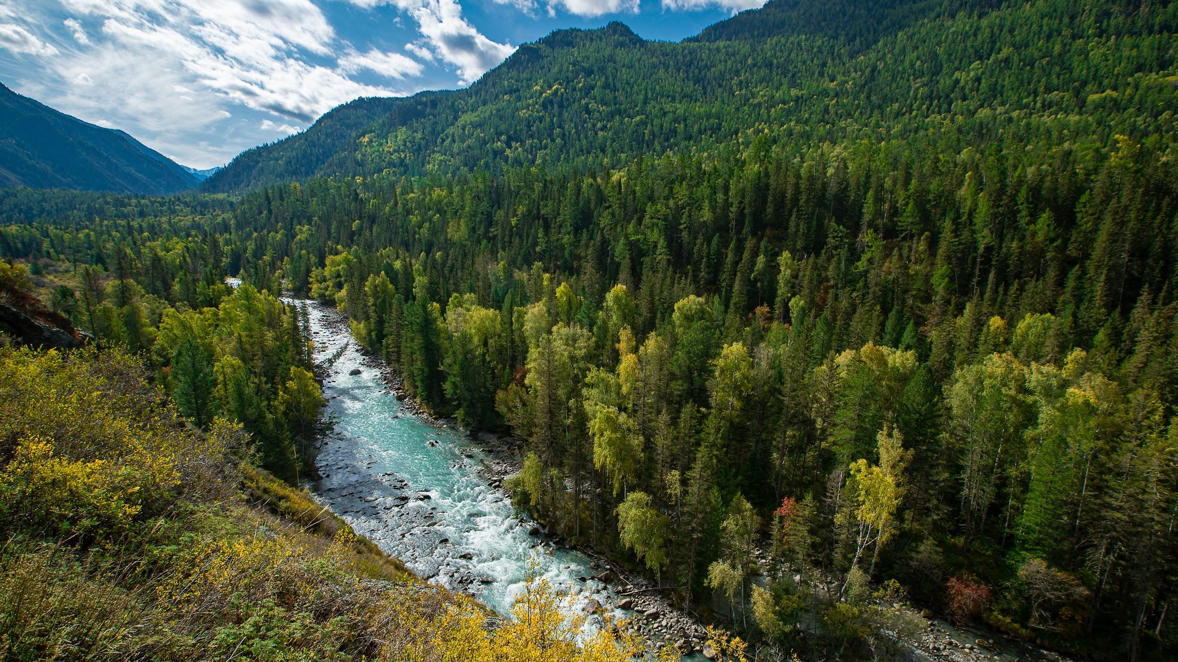
OPLOSSINGEN

Slide 20
Tijd voor een brainstorm
Ik denk dat we bosbranden kunnen tegengaan door…
Notes:
Laat de leerlingen brainstormen over hoe zij denken dat we bosbranden in Nederland en de rest van de wereld kunnen tegengaan. Noteer alle ideeën van de leerlingen op het bord.

Slide 21
Greenpeace probeert op verschillende manieren de oorzaken van bosbranden aan te pakken.
Notes:
Greenpeace probeert op verschillende manieren de oorzaken van bosbranden aan te pakken. Op de volgende slides wordt dat uitgelegd.

Slide 22
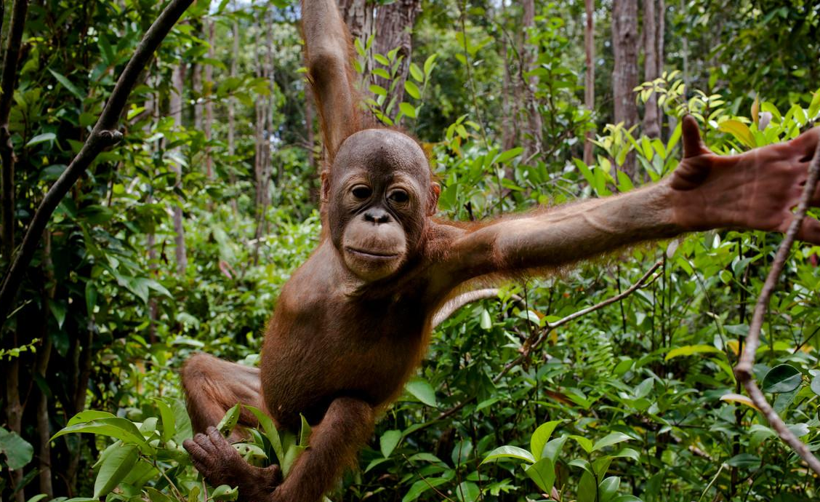
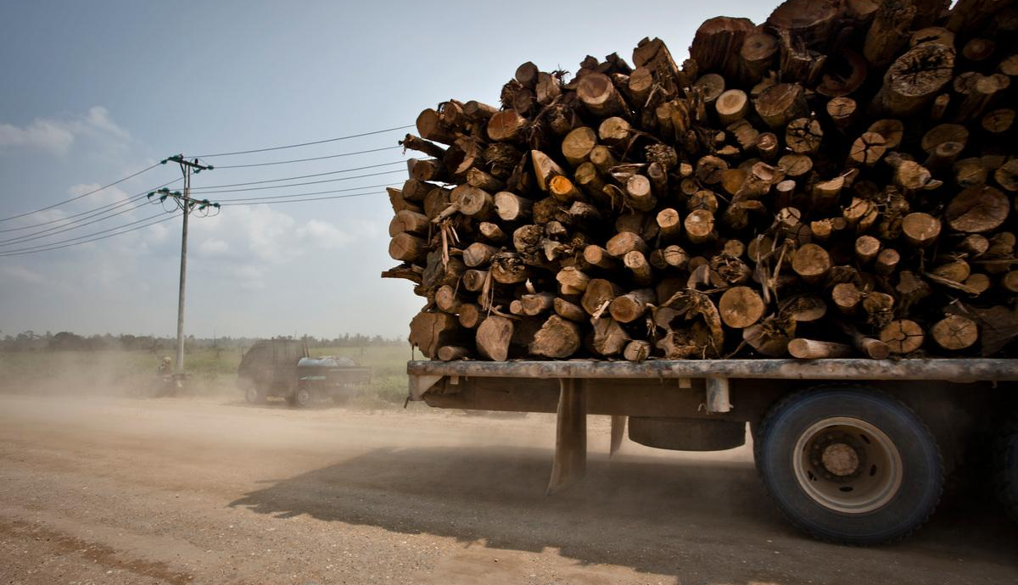
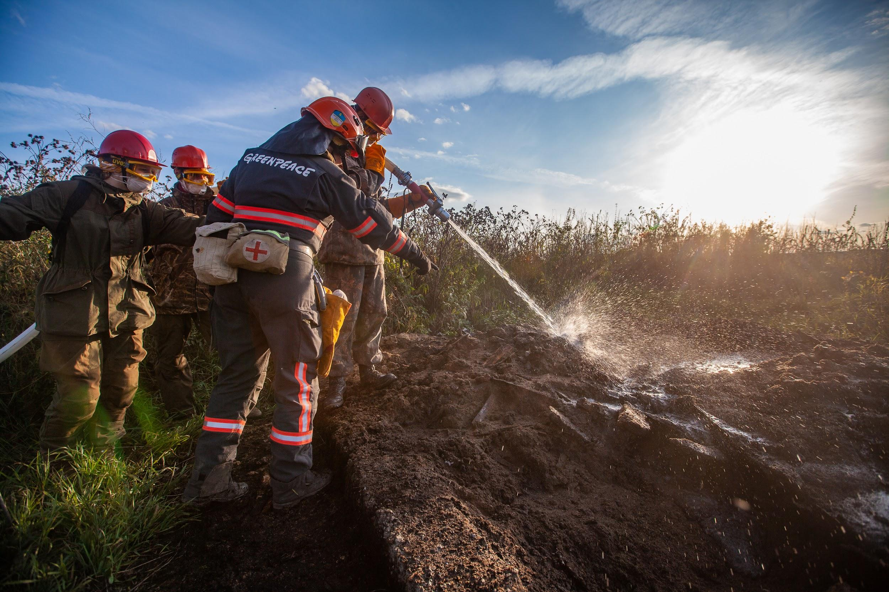
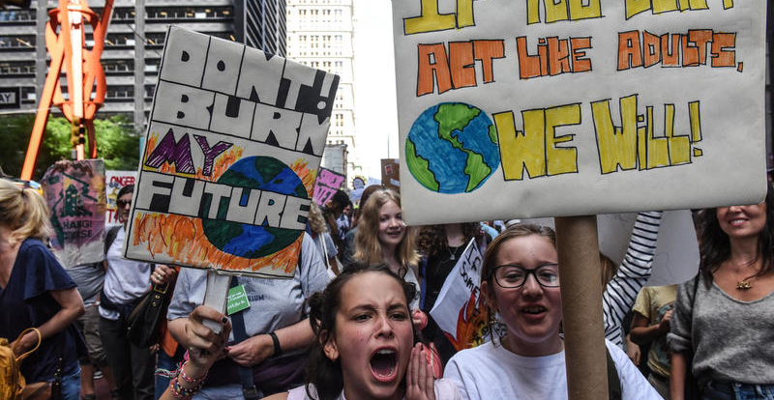
Bescherming en herstel
Regels en wetten
Training en voorlichting
Wereldwijd bewustzijn & actie
Notes:
Neem ze stap voor stap met de leerlingen door. Begrijpen ze de oplossingen?
Passen de oplossingen die de leerlingen hebben bedacht in één van de 4 categorieën?

Slide 23
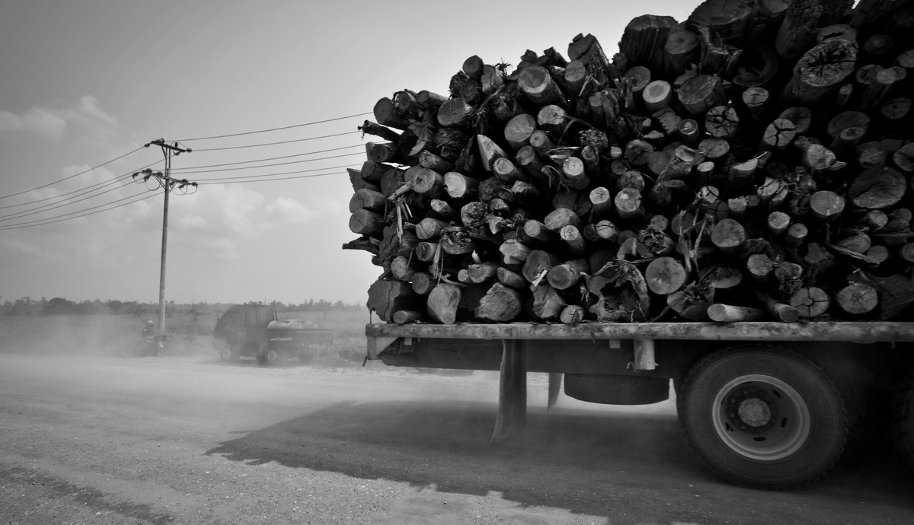
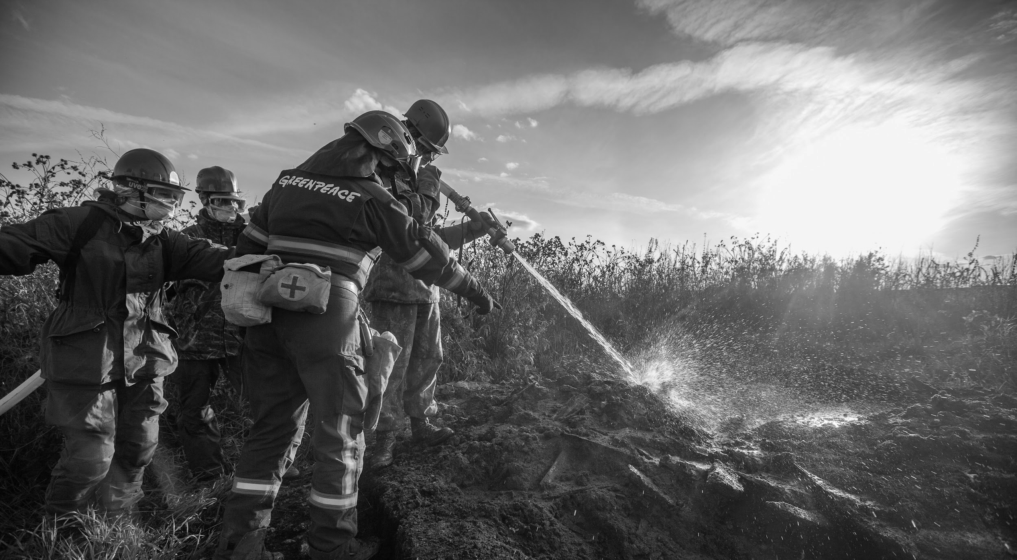
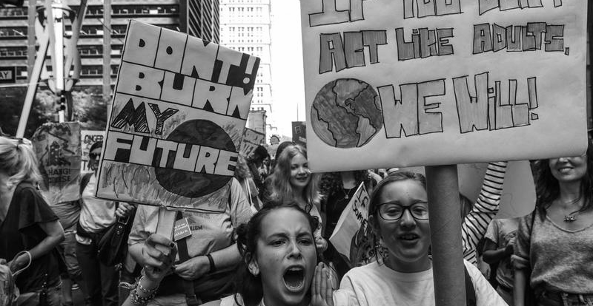
Bescherming en herstel
Regels en wetten
Training en voorlichting
Wereldwijd bewustzijn & actie

Slide 24
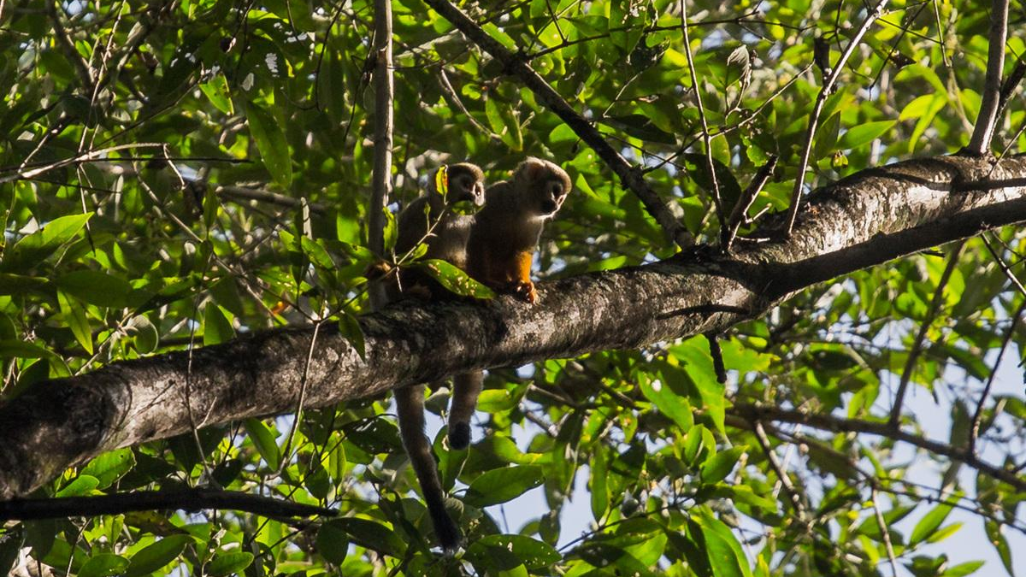
Bestaande natuur moet - samen met de lokale bevolking - beschermd en hersteld worden, zodat mensen, dieren en planten er samen een goed bestaan kunnen hebben.

Slide 25
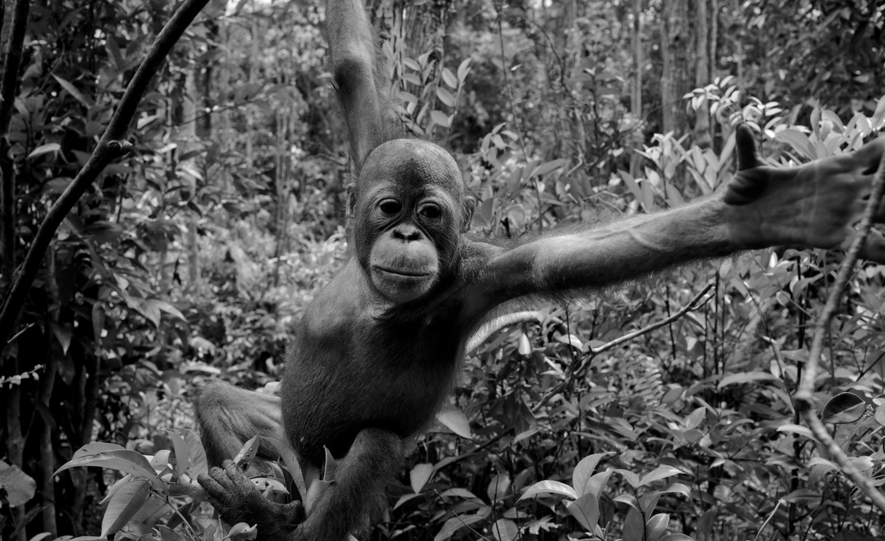
Bescherming en herstel
Regels en wetten
Training en voorlichting
Wereldwijd bewustzijn & actie

Slide 26
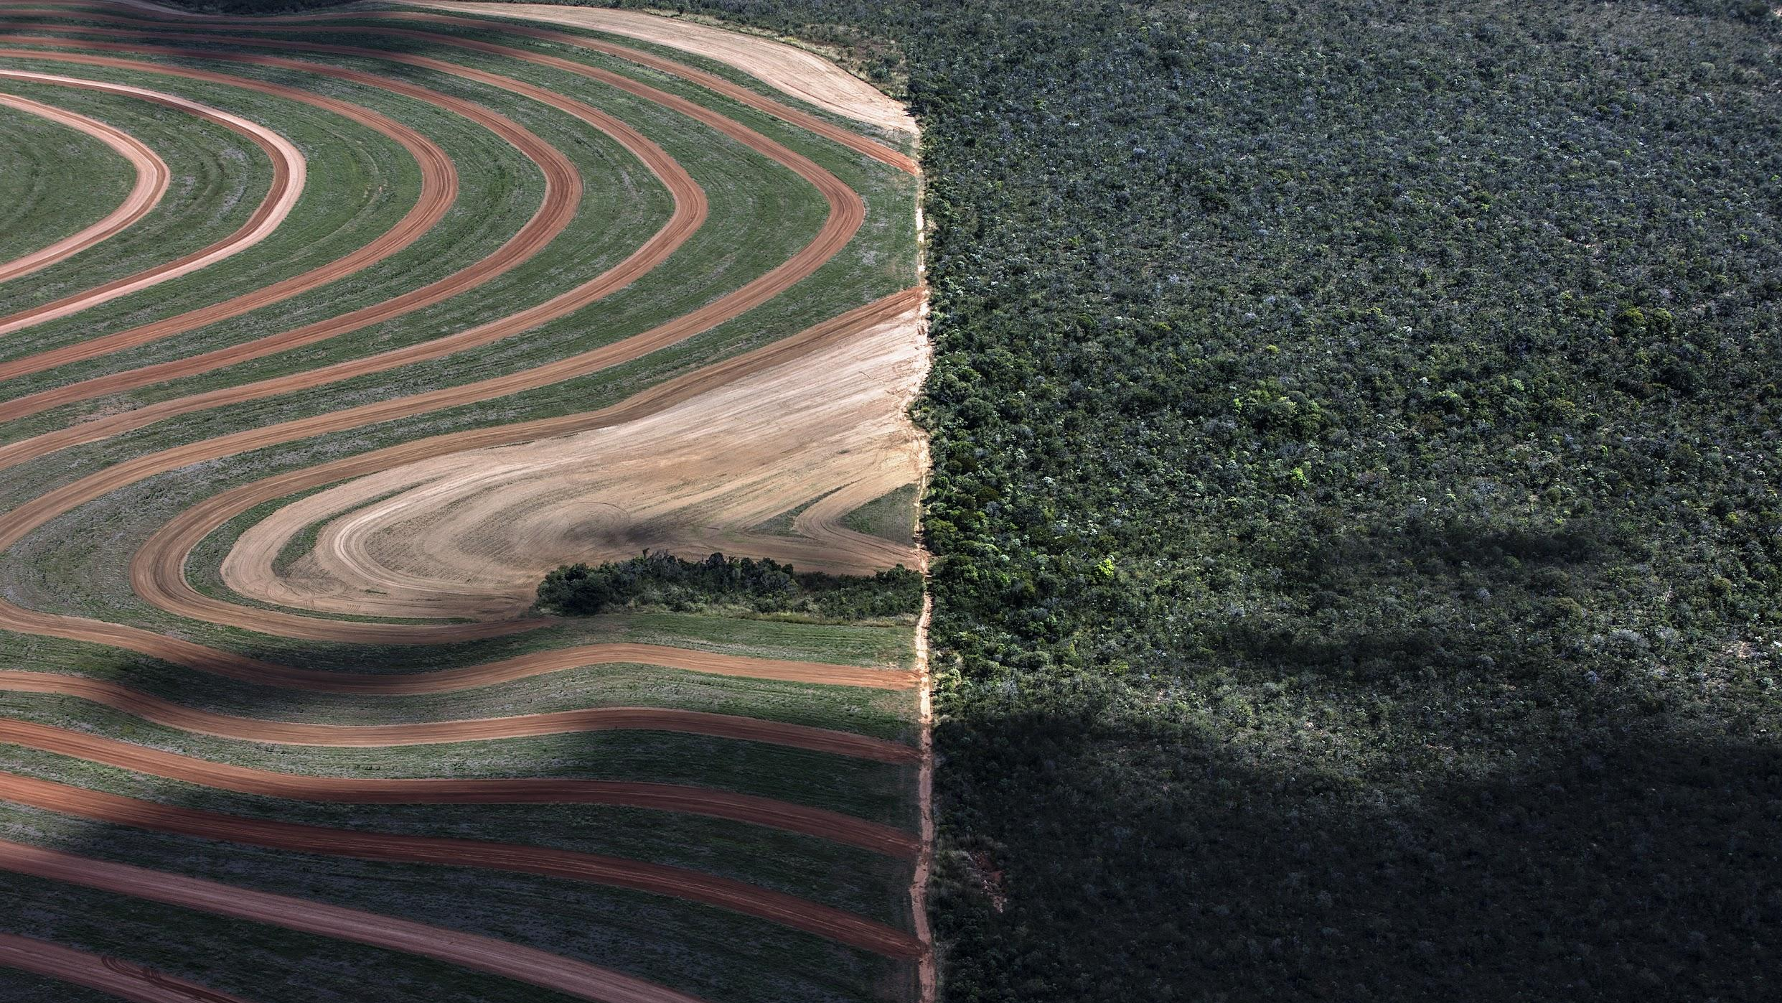
Overheden en bedrijven moeten ervoor zorgen dat er geen producten meer worden gemaakt waarvoor natuur vernietigd is of mensenrechten zijn geschonden. Internationale wetten moeten verbieden dat bedrijven ons dit soort producten verkopen.
Notes:
Greenpeace zet zich in om het systeem aan te pakken en lobbyt voor nieuwe internationale wetten.

Slide 27
Bescherming en herstel
Regels en wetten
Training en voorlichting
Wereldwijd bewustzijn & actie

Slide 28
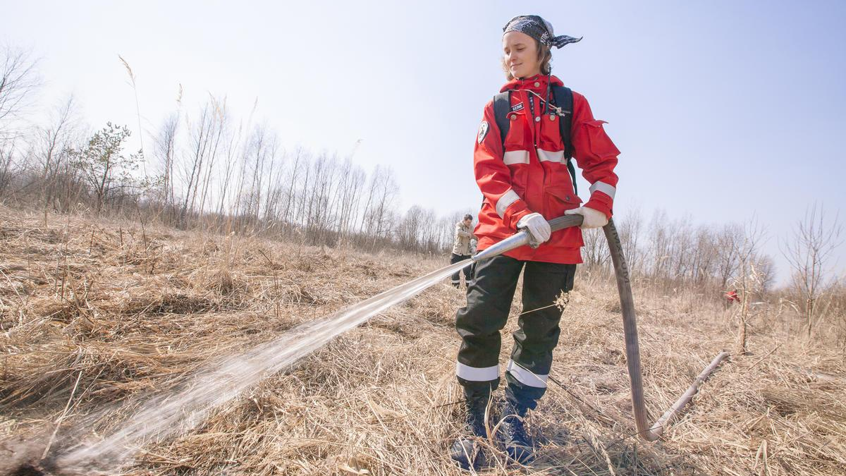
We moeten mensen trainen om branden te blussen en om voorlichting te geven om iedereen voorzichtiger met vuur om te laten gaan in kwetsbare gebieden.
Notes:
Greenpeace laat in een filmpje zien hoe ze vrijwilligers in Rusland trainen om bosbranden tegen te gaan. Wil je samen met de leerlingen weten hoe dit werkt, kijk dan dit filmpje: https://youtu.be/wpNJpCmE_A0

Slide 29
Bescherming en herstel
Regels en wetten
Training en voorlichting
Wereldwijd bewustzijn & actie

Slide 30
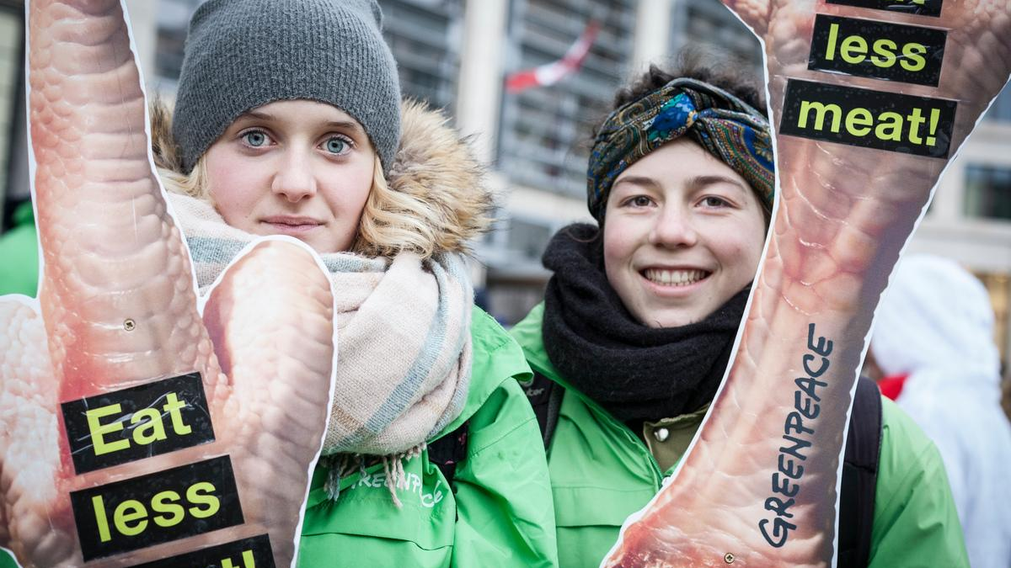
We willen zoveel mogelijk mensen vertellen over de bosbranden. Zo kunnen we samen in actie komen om te zorgen dat overheden en bedrijven wel móeten veranderen.

Slide 31
WAT KAN JIJ DOEN?

Slide 32
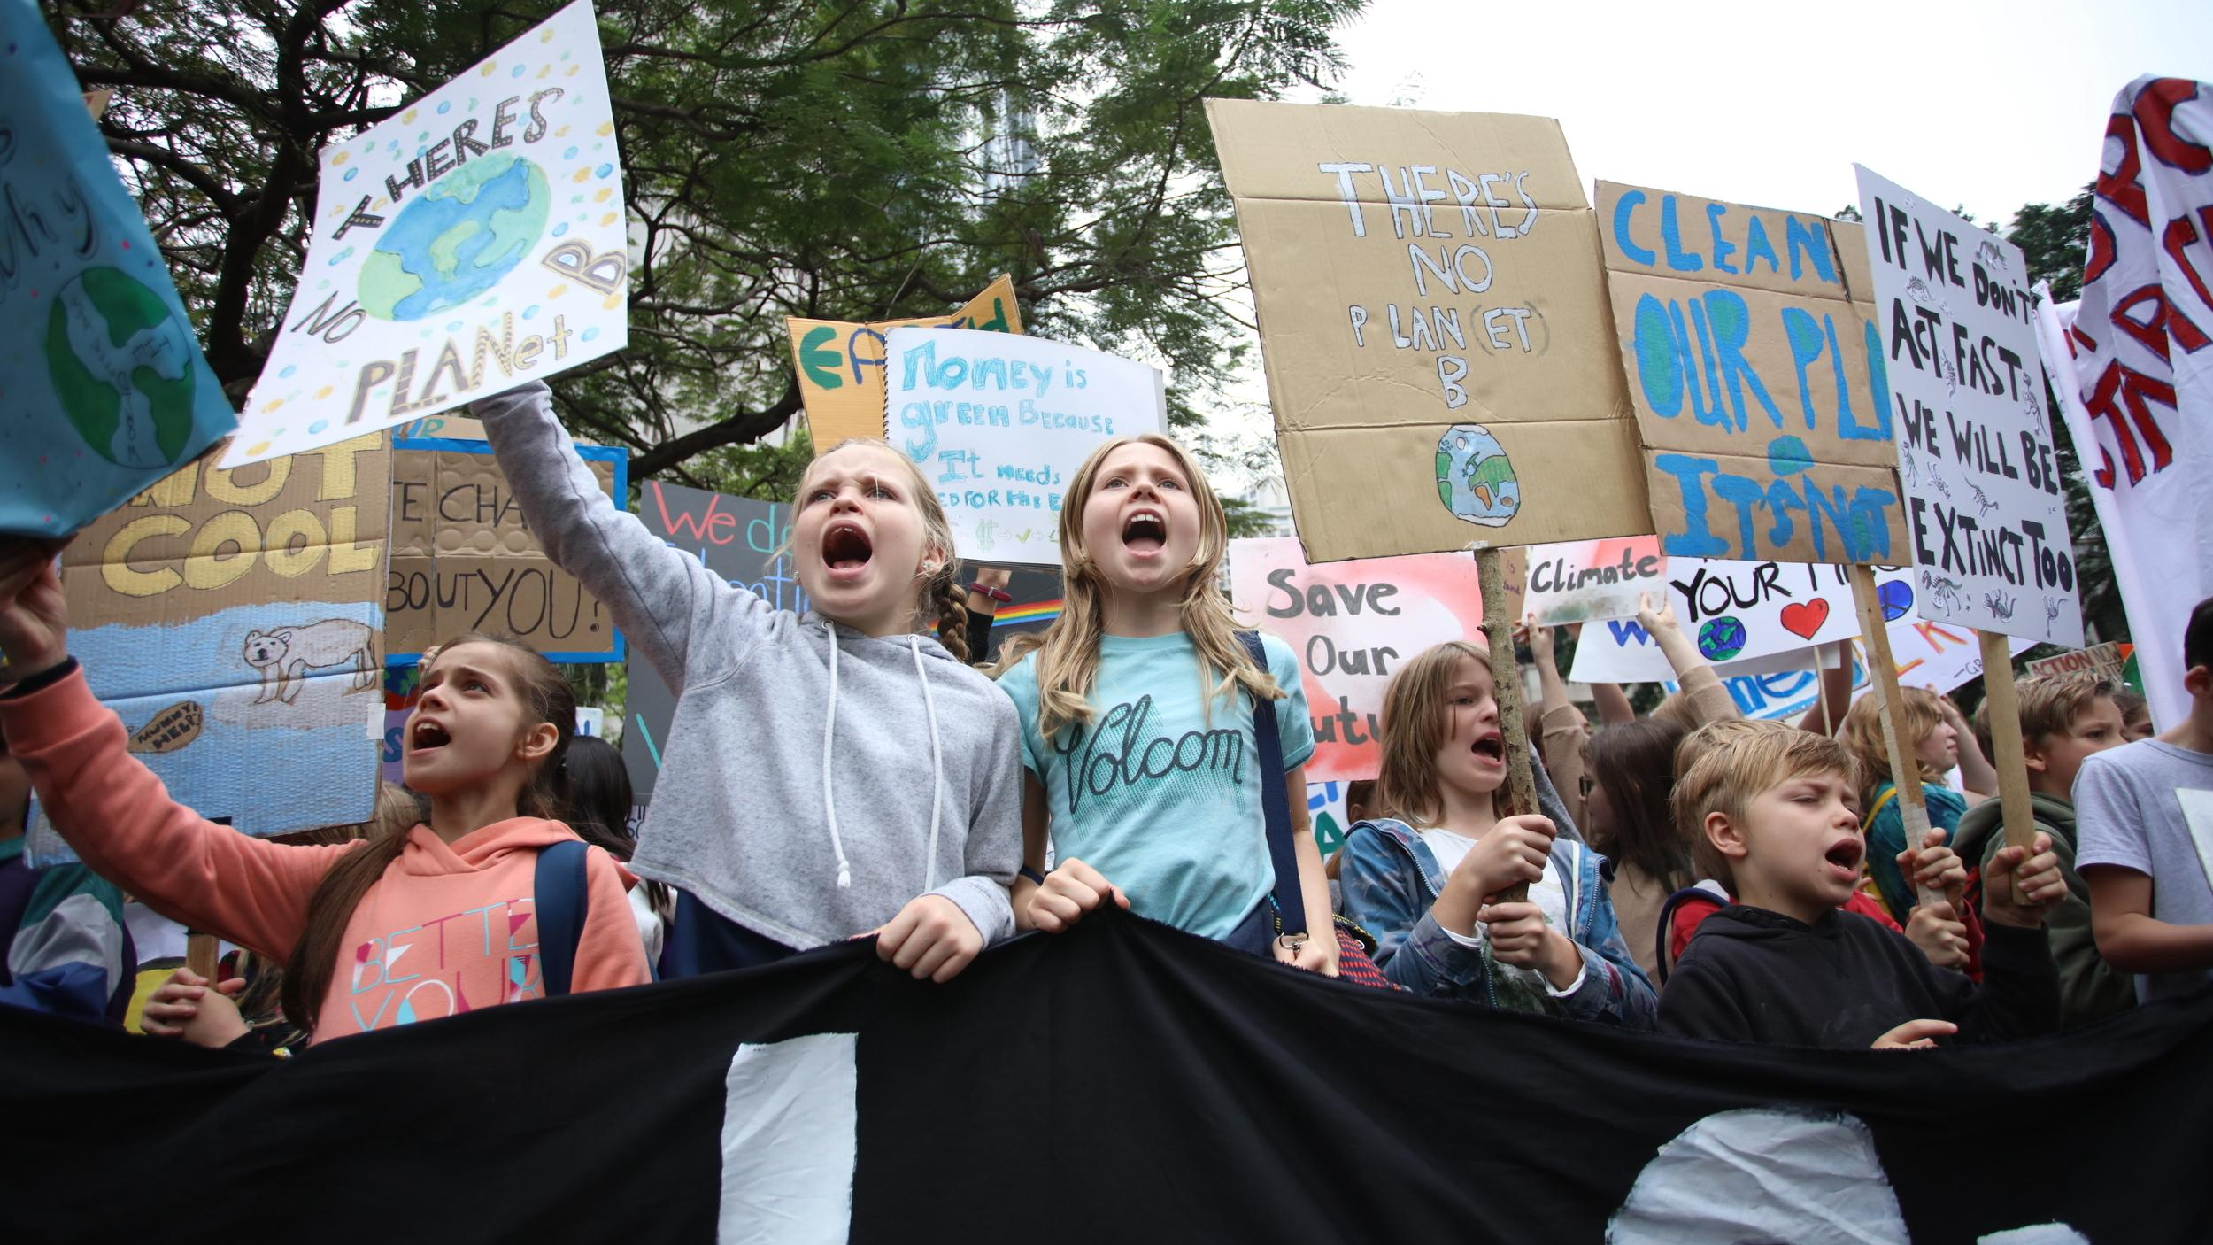
Een paar ideeën...
Eet minder vlees en andere dierlijke producten, dan is er minder veevoer nodig en hoeven er minder bossen worden gekapt en verbrand te worden.
Inspireer anderen om ook minder vlees te eten. Leg uit dat er dan minder bossen verdwijnen.
Notes:
Neem kort met de leerlingen deze suggesties door.

Slide 33
Een paar ideeën...
Wees voorzichtig met vuur in de natuur.
Praat met je ouders en andere familieleden over wat je zelf kunt doen tegen de opwarming van de aarde.
Houd een gesprek met de directeur van jouw school hoe de school kan verduurzamen.
Zamel geld in voor organisaties die zich inzetten om bosbranden en illegale bossenkap te stoppen.
Notes:
Neem kort met de leerlingen deze suggesties door.

Slide 34
Een paar ideeën...
Vertel over wat je hebt geleerd aan familie, vrienden en klasgenoten. Of geef een spreekbeurt.
Vraag aan je leerkracht om vaker les te krijgen over duurzaamheid, het klimaat en bosbranden.
Laat je stem horen! Schrijf een brief aan de gemeente, bedrijven of de overheid. Of kom in actie tijdens een klimaatdemonstratie met je eigen protestbord en neem vrienden en familie mee.
Notes:
Neem kort met de leerlingen deze suggesties door.

Slide 35
SAMEN tegen bosbranden! 💚
Je bent nooit te jong om het verschil te maken.

Slide 36
AAN DE SLAG!

Slide 37
Sponsoractie ‘Samen tegen bosbranden’
Notes:
Leg uit dat jullie mee gaan doen met de sponsorloop, wanneer dit plaatsvindt en wat de kinderen zullen doen.

Slide 38
Stappen tot een geslaagde sponsoractie
✅ Leer meer over het bosbrandenprobleem
❒ Informeer jullie school en buurt over de sponsoractie en het bosbrandenprobleem (dat zie je op de volgende slide!)
❒ Vraag familie, vrienden en buren om jou te sponsoren
❒ Maak een groot succes van de sponsoractie!

Slide 39
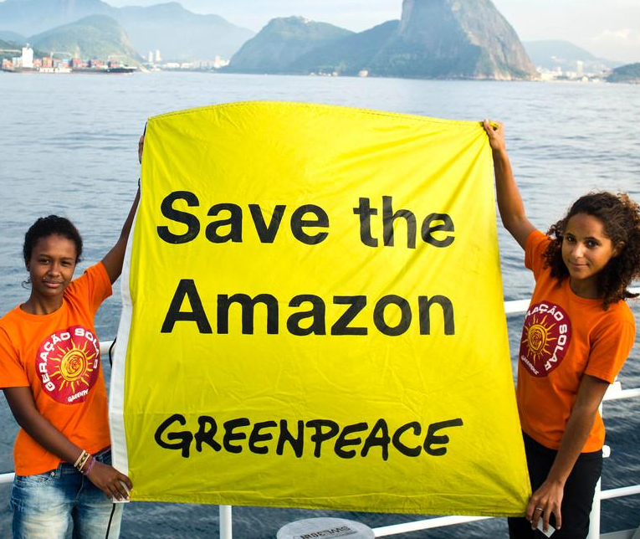
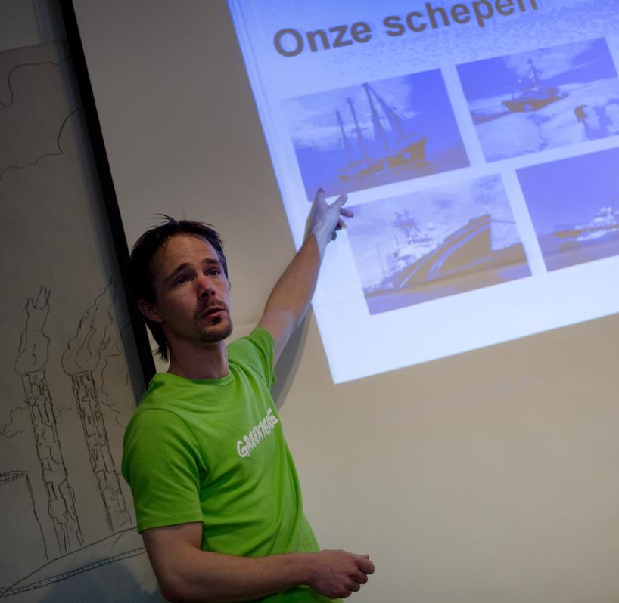
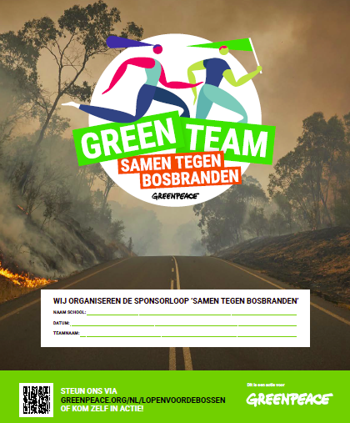
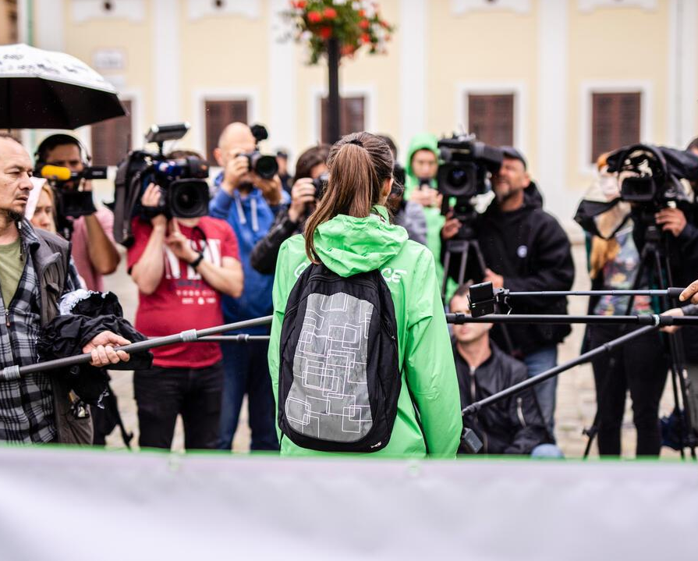
Maak een spandoek
Maak je eigen protestbord
Maak een informatieposter
Ga posters plakken
Neem contact op met lokale media
Notes:
Ga in groepjes aan de slag met de keuze-opdrachten. Kijk in de docentenhandleiding voor een beschrijving per opdracht.

Slide 40
HEEL VEEL PLEZIER EN SUCCES! 👍

Slide 41
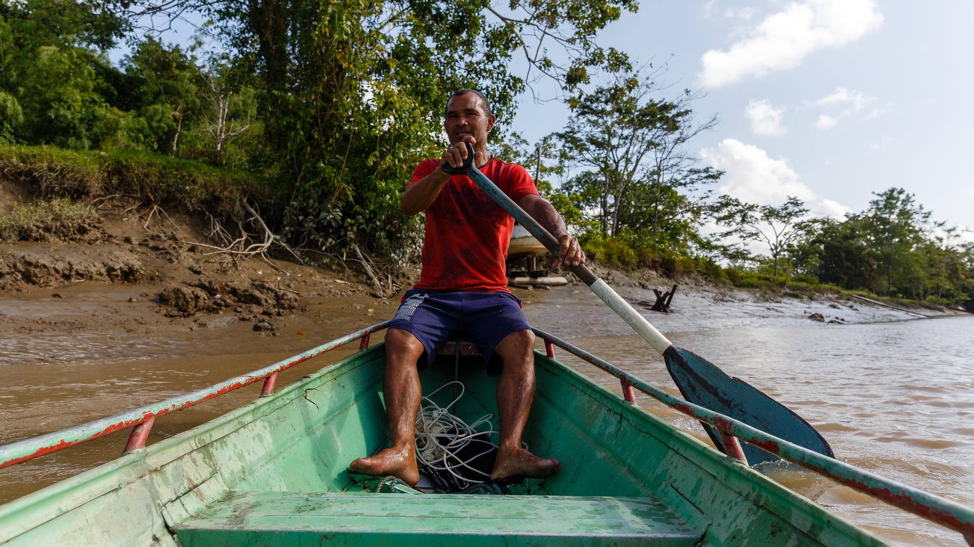
EXTRA:
Beleef het Amazone regenwoud in 360°
Notes:
Heb je een VR-bril? Dan kun je met onderstaande video een reis maken door het prachtige Amazone regenwoud en kennis maken met de inheemse bewoners van het regenwoud. Zij staan onder grote druk, omdat er ook op hun grondgebied illegaal wordt ontbost. Greenpeace staat zij aan zij met de Inheemse groepen om het Amazone regenwoud te beschermen.
https://www.youtube.com/watch?v=sQlXfFc-WAA&t=3s

Slide 42
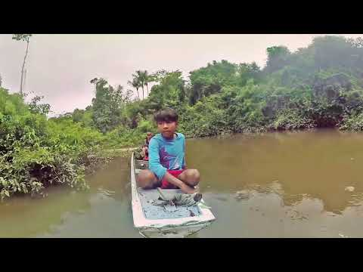
Bekijk deze 360° video van het Amazone Regenwoud met een VR-bril of op een groot scherm
Notes:
Heb je een VR-bril in de klas? Bekijk dan deze video! Je waant je middenin het Amazone regenwoud.
https://www.youtube.com/watch?v=sQlXfFc-WAA&t=3s

Slide 43
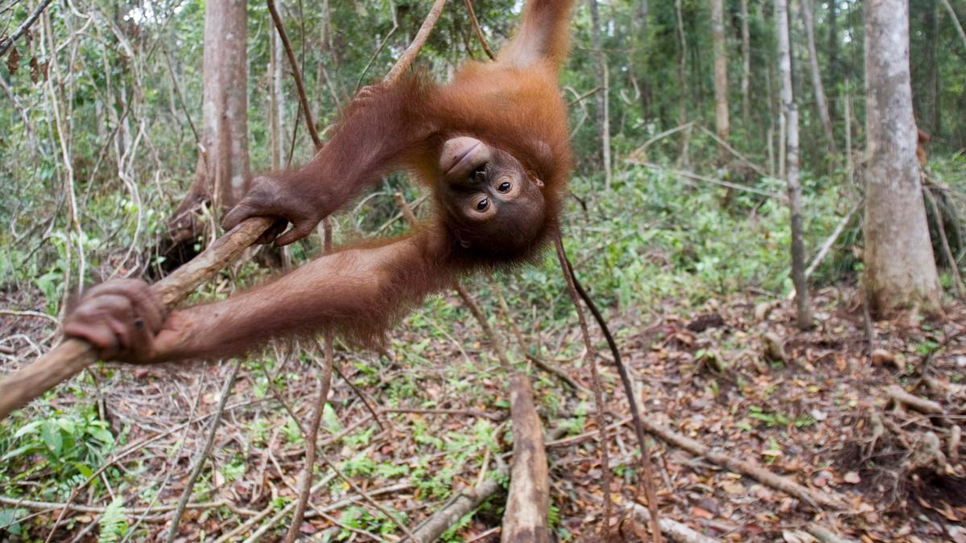
Wat vond je van deze les?
Laat het ons weten door deze vragenlijst in te vullen:
vragenlijst voor de leerlingen
vragenlijst voor de docent
Notes:
Wij willen graag ons lesmateriaal zo goed mogelijk laten aansluiten op jullie wensen. Willen jullie ons hierbij helpen?

